Slide 1
调整效果：
颜色：
全部调整为红色系
建议：背景更换之后改成彩色系的
主线：
1. 调整两根线的相对位置 向中心部分移动
2. 但是两根线需要不同的位置 一根是哭脸 一根是笑脸
构想：改成一根主线 还能顺便解决上下主线同一起始点的问题
解决方案：目前选择两根主线的
宽度：
两根主线宽度更加接近
解决支线不连续问题
支线:
1. 调整了思路 避免线条内陷

Slide 2
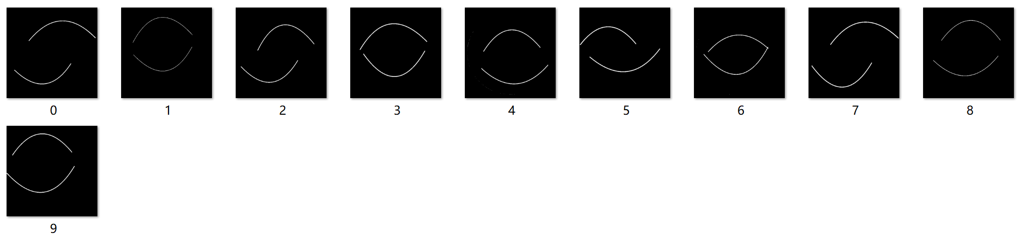
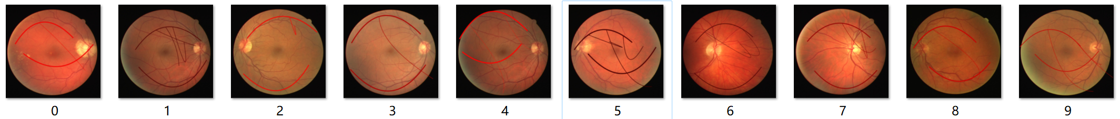
效果展示：两根一级血管

Slide 3
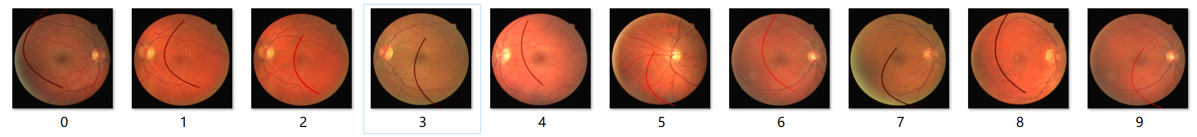
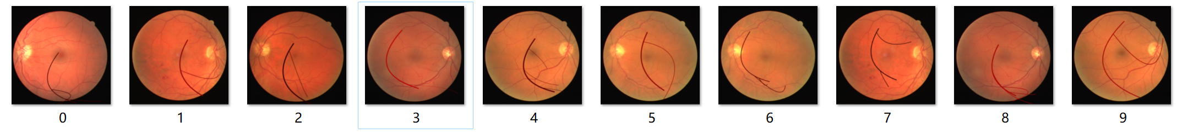
效果展示：一根一级血管
效果展示：一根一级血管+随机二级血管

Slide 4
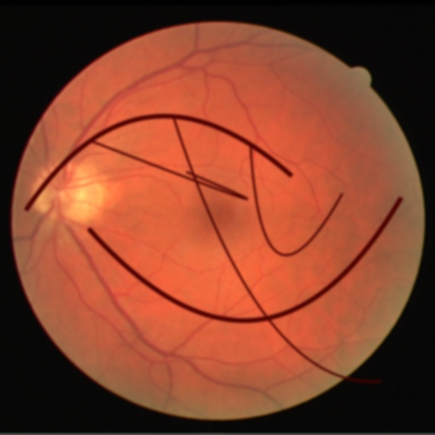
存在的问题：
问题1：
支线形状

Slide 5
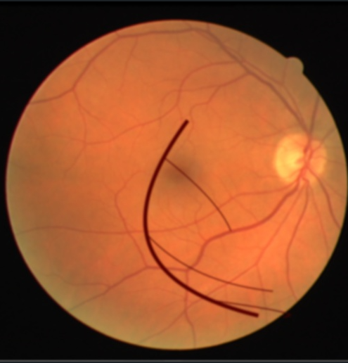
存在的问题：
问题2：
主线形状
短

Slide 6
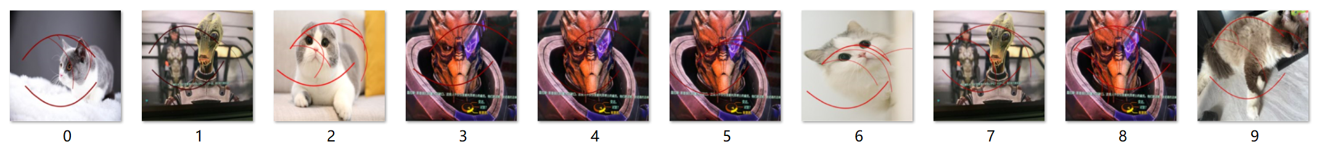
最终效果

